Slide 2
目录页
目 录
Vue框架简介
Vue实用技能

Slide 3
Vue框架简介
一
概念介绍
使用方式

Slide 4
概念介绍
Vue
读音似view
它是一套用于构建用户界面的渐进式框架，只关注视图层，非常容易与其它库或已有项目整合
它的核心是一个允许采用简洁的模板语法来声明式的将数据渲染进DOM系统
它的两个核心点：数据绑定和组件
渐进式框架
每个框架都有自己的主张（主张就是框架对使用者的要求），主张的强弱程度决定了对它的使用方式
vue的属于弱主张，开发者可以在原系统上只把一两个组件改用它实现（当其为jQuery）； 也可整个页面完全用它开发（当其为Angular）； 还可只用它提供的视图，与自己设计的底层模型搭配使用
渐进式可以理解为嵌入自由度的表现
渲染方式
命令式渲染 ： 命令我们的程序去做什么，程序就会跟着你的命令去一步一步执行
声明式渲染 ： 我们只需要告诉程序我们想要什么效果，其他的交给程序来做

Slide 5
使用方式
<!-- 开发环境版本，包含了有帮助的命令行警告 --> <script src="https://cdn.jsdelivr.net/npm/vue/dist/vue.js"></script>
<!-- 生产环境版本，优化了尺寸和速度 --> <script src="https://cdn.jsdelivr.net/npm/vue"></script>
HTML代码
<div id="app-4">
{{ todo.text }}
</div>
HTML代码
<div class="app-4">
{{ todo.text }}
</div>
HTML代码
<label>
{{ todo.text }}
</ label >
JavaScript代码
var app4 = new Vue({
el: '#app-4',
data: {
todos: [
{ text: '学习 JavaScript' }
]
}
});
JavaScript代码
var app4 = new Vue({
el: '.app-4',
data: {
todos: [
{ text: '学习 JavaScript' }
]
}
});
JavaScript代码
var app4 = new Vue({
el: 'label',
data: {
todos: [
{ text: '学习 JavaScript' }
]
}
});
注意： Vue中，一个Js对象和一个Html标签是一对一关系，不能是一对多或多对多

Slide 6
Vue实用技能
二
数据绑定
内部指令
计算属性
过滤器
组件
后端通信

Slide 7
引例
1、插值
插值方式采用Mustache方式：{{ }}。一般用在元素标签对之间，不用于元素的属性值和指令的属性值中。
举例：<span>{{ name }}</span>
2、表达式
Mustache标签也接受表达式形式的值，表达式由javascript表达式和过滤器构成，可以没有过滤器，也可有多个。举例：
{{ value / 100 }}
{{ str | toUpperCase }}
3、指令
指令是带有前缀v-的特殊特性，其值限定为绑定表达式，作用是当表达式的值发生变化时将这个变化也反映到DOM上

Slide 8



1、v-if/v-else/v-show
根据表达式的值在DOM中移除或生成一个元素。v-if/v-else表达式的值为false，则元素被移除/插入，如果表达式值为true，则对应元素的一个克隆将被插入/移除
根据表达式的值显示或隐藏一个元素。v-show表达式的值为false，则元素被隐藏，F12查看时会发现该元素上多了style=“display:none”，如果表达式值为true，则对应元素被现实。

Slide 9
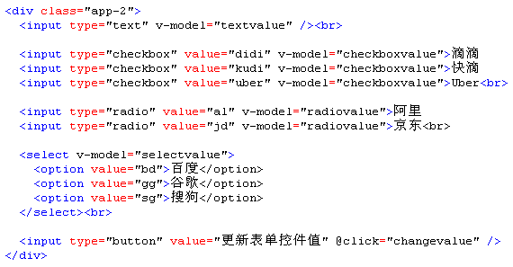
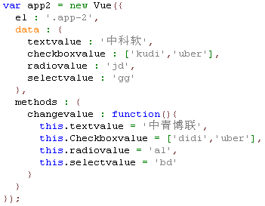
2、v-model
用于在input、select、text、checkbox、radio等表单控件元素上创建双向数据绑定。
双向数据绑定：Js的对象发生变化时，自动显示到页面；页面中的内容发生变化时，自动同步到Js对象。

Slide 10
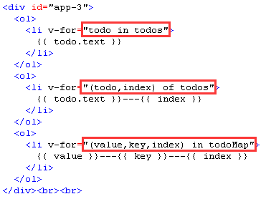
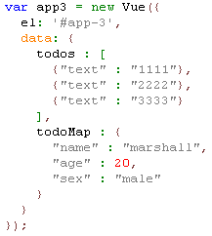
3、v-for
循环遍历元素集合，并进行操作
循环遍历有2种方式：in 和 of

Slide 11

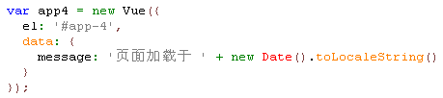


4、v-text
用于更新元素的textContent
5、v-html
用于更新元素的innerHTML

Slide 12
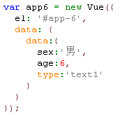
6、v-bind
用于将一个或多个元素的属性绑定到表达式
v-bind的缩写形式是:，如v-bind:type可缩写为 :type
7、v-on
v-on可以绑定多个不同的事件，如：click、focus、change，但如果绑定多个相同的事件时，只有第一个有效，其他事件无效。V-on的缩写形式是@，如v-on:click可缩写为：@click

Slide 13

事件修饰符
事件修饰符是以圆点(.)开始的特殊后缀，用于表示指令应以特殊方式绑定。
事件修饰符可进行串联操作：
事件修饰符可以不绑定事件：
.stop：阻止事件冒泡，在时间上添加.stop修饰符后，执行完该事件后，后面的事件不再继续执行
事件冒泡（如左图）：
点击“测试事件冒泡”时，会先执行doother，再执行doThat，最后执行doThis。这样事件从目标开始，往上执行直到页面的最上一级标签，这称为事件冒泡，也称为事件传播。
.prevent：取消事件的默认行为。如a标签的默认事件行为是当click时会跳转页面，再如submit按钮默认
事件是click时提交表单。
举例：
.once：让事件只触发一次。如文本框的focus事件，当文本框获取焦点时就一直会循环执行focus事件，
此时可以通过once只让事件执行一次
举例：

Slide 14
按键修饰符
只在keyCode=13时执行vm.submit事件
举例：<input v-on:keyup.13="submit"> 或 <input v-on:keyup.enter="submit">
按键修饰符有：.enter | .tab | .delete | .esc | .space | .up | .down | .left | .right
鼠标按钮修饰符
用于限制处理函数仅响应特定的鼠标按钮
鼠标按钮修饰符有：.middle | .left | .right
系统修饰符：
用于实现仅在按下相应按键时才触发鼠标或键盘事件的监听器
系统修饰符有：.ctrl | .alt | .shift | .meta（对应键盘上的win键）

Slide 15


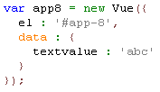
8、v-cloak
这个指令保持在元素上直到关联实例结束编译。和CSS规则使用时，这个指令可以隐藏未编译的Mustache标签。
9、v-once
标记元素是一个静态节点，只对元素进行一次渲染，渲染之后不管值再怎么变化，使用了此指令的元素节点及其所有的子节点，都会当做静态内容跳过，不会更新其值。

Slide 16
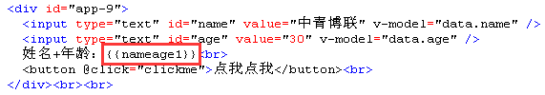
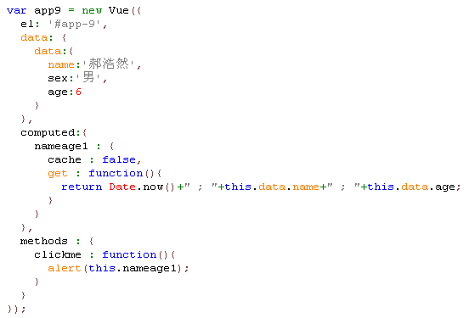
概念：当其依赖的属性值发生变化时，这个属性的值也自动会跟着变化，与之相关的DOM部分也会自动更新
计算属性的get函数不执行的场景：
当包含计算属性的节点被移除，并且其他地方没有再引用该属性时，当该计算属性依赖的属性发生变化时，不会执行其对应的get函数

Slide 17
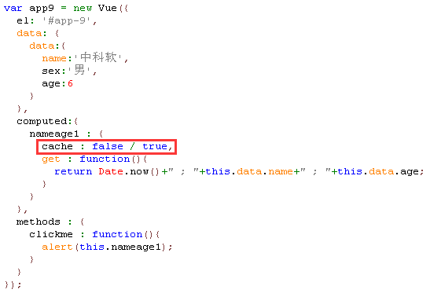
计算属性的缓存
当计算属性依赖的属性值发生变化时，这个属性的值也自动会跟着变化，其实就是在执行get对应的函数。
这样存在的问题
只有当Vue实例中被观察的数据发生变化时才会执行get函数，而当计算属性依赖实时的非观察数据属性时，在访问该计算属性时其值并没有实时变化，是因为Vue使用了缓存。可以将缓存关闭。

Slide 18
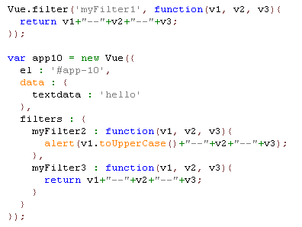


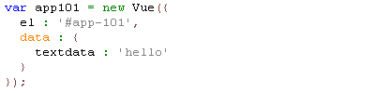
过滤器可以用在Mustache表达式和v-bind表达式中。
若要在Mustache表达式和v-bind表达式中应用过滤器，必须保证Mustache表达式和v-bind表达式所在的Html组件与某个Vue对象之间存在连接关系

Slide 19
Vue实例属性
组件树访问属性
$parent:用于访问当前组件实例的父实例
$root:用于访问当前组件树的根实例，如果当前组件没有父实例，$root表示当前组件实例本身
$children:用于访问当前组件实例的直接子组件实例
DOM访问属性
$el:用于访问挂在当前组件实例的DOM元素
数据访问属性
$data:用于访问组件实例观察的数据对象，该对象引用组件实例化时选项中的data属性
$options:用于访问组件实例化时的初始化选项对象

Slide 20

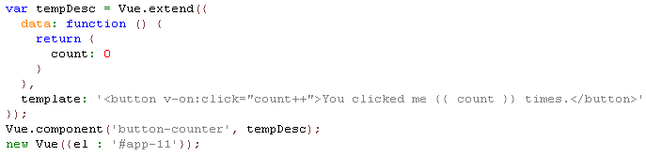
组件
是Vue最强大的功能之一，组件可扩展原生的Html元素，可封装可重用代码。
所有的Vue组件也都是Vue实例，所以可以接受相同的选项对象并提供相同的生命周期钩子。
全局组件

Slide 21

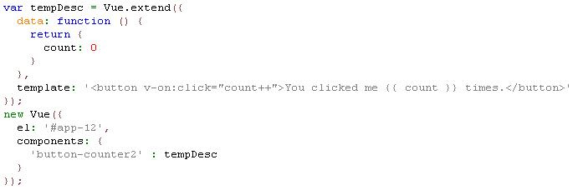
局部组件

Slide 22

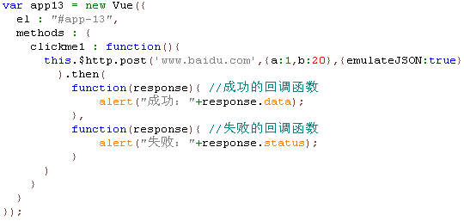
异步非跨域通信

Slide 23

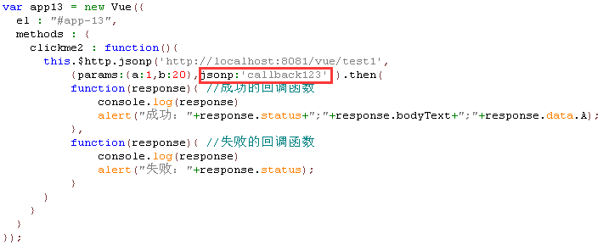
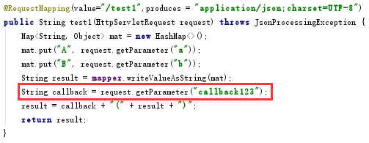
异步跨域通信

